Slide 1


PadelHub
Conectamos jugadores de pádel para organizar partidos

Slide 2
Nuestro equipo
Felipe Martinez Backend/ DBA
Diego Vicencio Product Owner
Rafael Espinoza
Developer Team/ Frontend

Slide 3

Descripción del Proyecto
PadelHub es una aplicación móvil que conecta jugadores de pádel para facilitar la organización de partidos de manera rápida y eficiente. Permite crear perfiles, buscar jugadores, crear partidos y coordinar horarios.

Slide 4

Contexto del Proyecto
El crecimiento del pádel ha generado dificultades para organizar partidos: encontrar jugadores del mismo nivel, desorden en grupos de mensajería y cancelaciones frecuentes. PadelHub surge como una solución digital especializada.

Slide 5
Problemática
Coordinación Ineficiente: El "caos" de los grupos de WhatsApp y la falta de confirmaciones inmediatas.
Niveles Desequilibrados: Partidos poco competitivos por falta de filtros técnicos entre jugadores.
Solución
Coordinación de partidos: Búsqueda y confirmación de partidos sin el ruido de grupos de WhatsApp.
Algoritmo de Nivelación: Implementación de Sistema de elo para acordar partidos con gente al nivel del jugador.

Slide 6
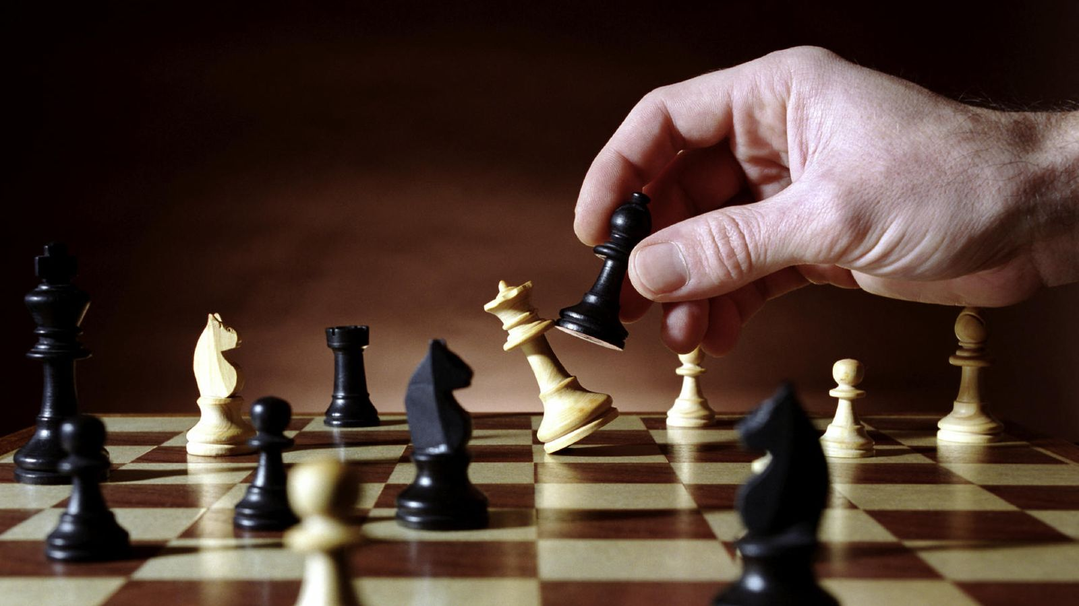
¿Que es el ELO?
Es un modelo matemático creado por Árpád Élő que se basa en estadística, para calcular la habilidad relativa de jugadores. Mayormente utilizado en el Ajedrez y Videojuegos en línea

Slide 7

Metodología de Desarrollo
El proyecto se desarrollará utilizando la metodología ágil Scrum, permitiendo entregas incrementales, adaptación al cambio y mejora continua.

Slide 8




Nuestro Stack

Slide 9
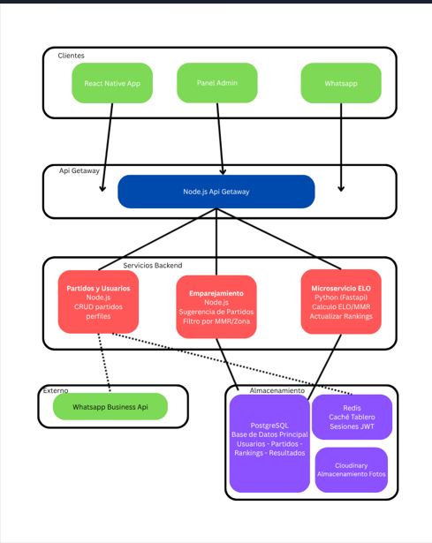
Diagrama de Arquitectura

Slide 10
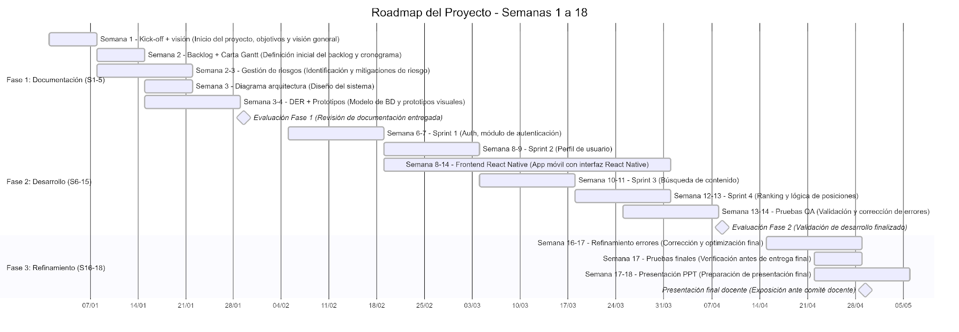
Roadmap

Slide 11
Conclusión
PadelHub busca resolver una necesidad real del mercado del pádel utilizando una metodología ágil que asegura calidad, orden y evolución constante del producto.

